Slide 1
Страны Южной Европы
Подготовила:
Учитель географии Минибаева Л.И.

Slide 2
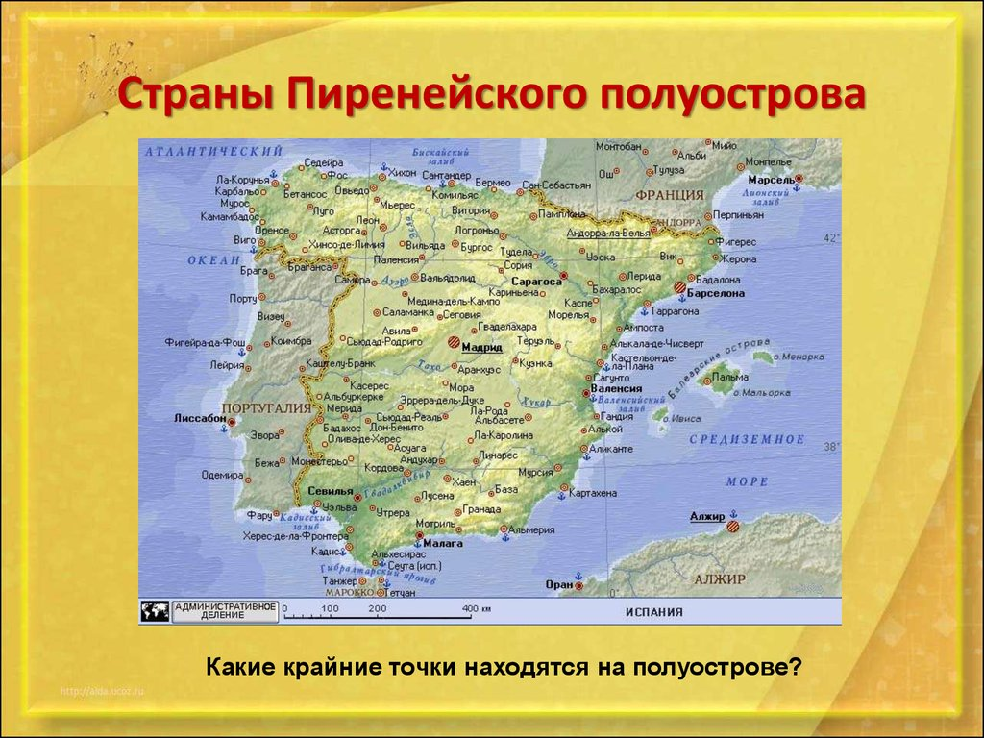
Какие страны находятся на Пиренейском полуострове?
Какие страны

Slide 3
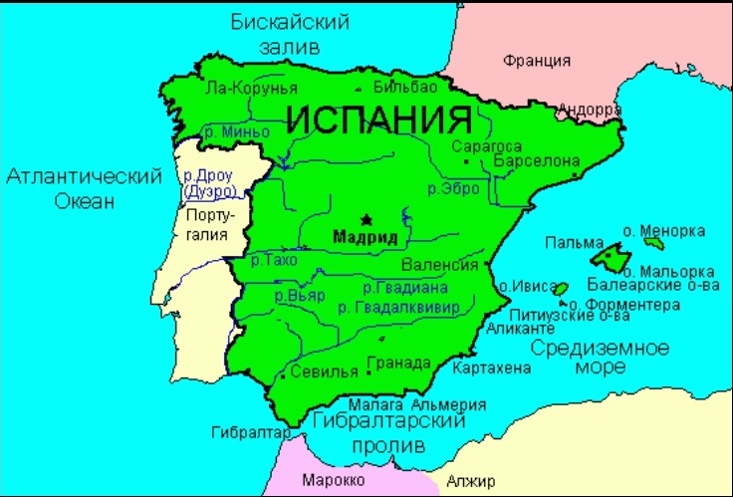
Страны на
Пиренейском полуострове
Испания
Португалия
Франция
Андорра
Гибралтар

Slide 4
Климат
жаркий и сухой, его относят к средиземноморскому типу. Средняя температура зимы составляет +100 С, а летом она колеблется от +200 до +280 С. Обильные осадки выпадают в северной части полуострова (800-1000мм), а во внутренних областях их объем выражен в 300-500 мм.

Slide 5
Рельеф
Горы, носящие названия:
Пиренеи;
Кантабрийские;
Иберийские;
Бискайские;
Каталонские;
Андалусские.Источник:

Slide 6
Внутренние воды
Протекают такие крупные реки:
Тахо;
Эбро;
Дуэро;
Миньо;
Гвадиана;
Гвадалквивир.

Slide 7
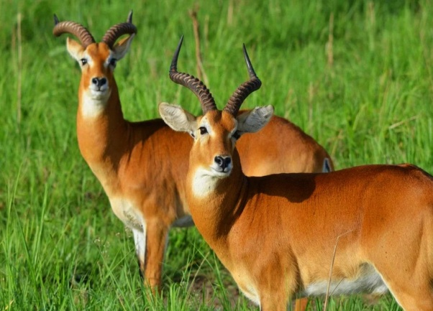
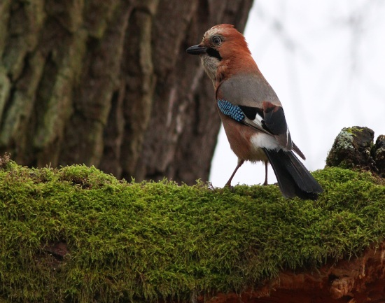
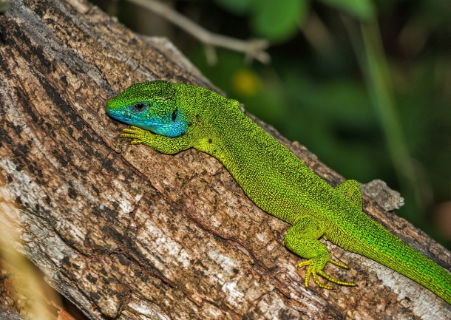
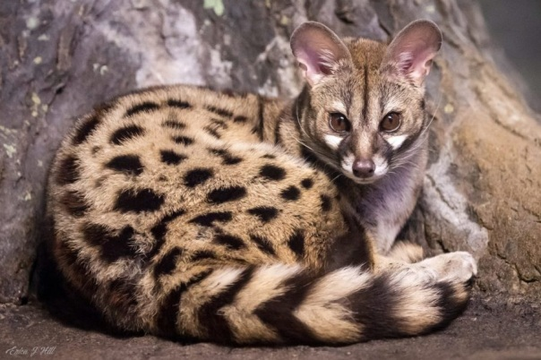
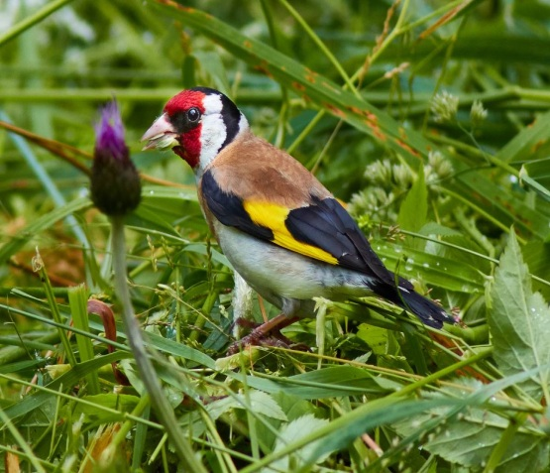
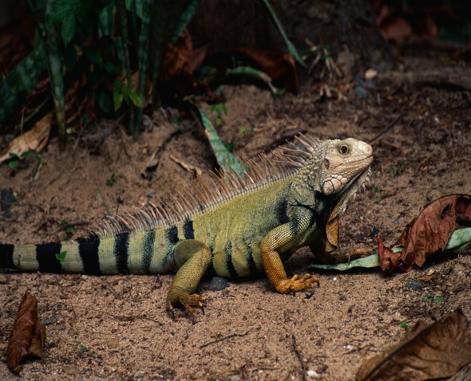
Животный мир

Slide 8
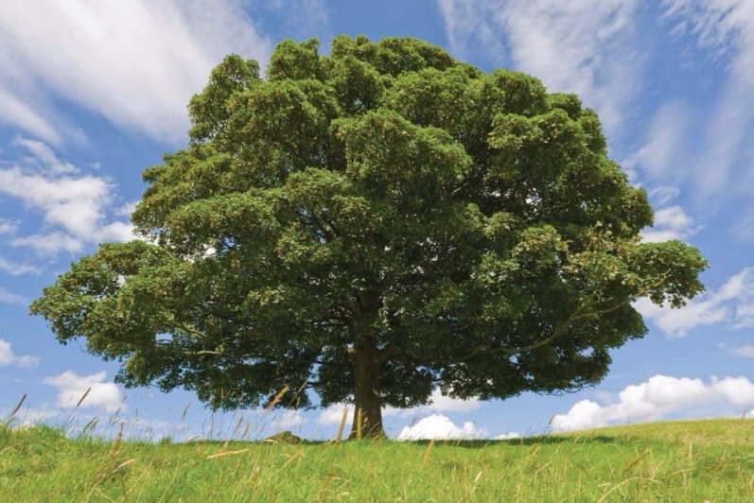
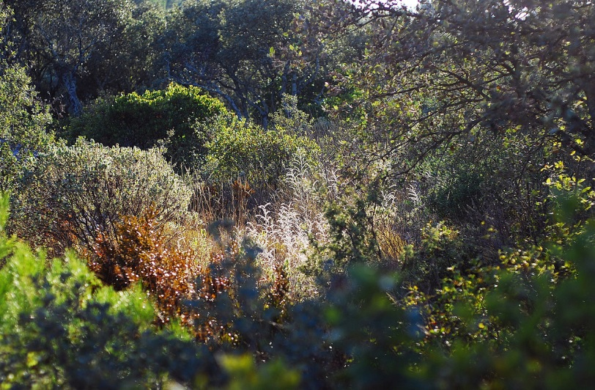
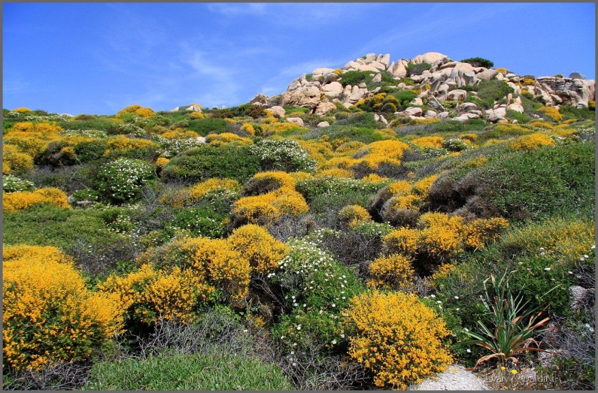
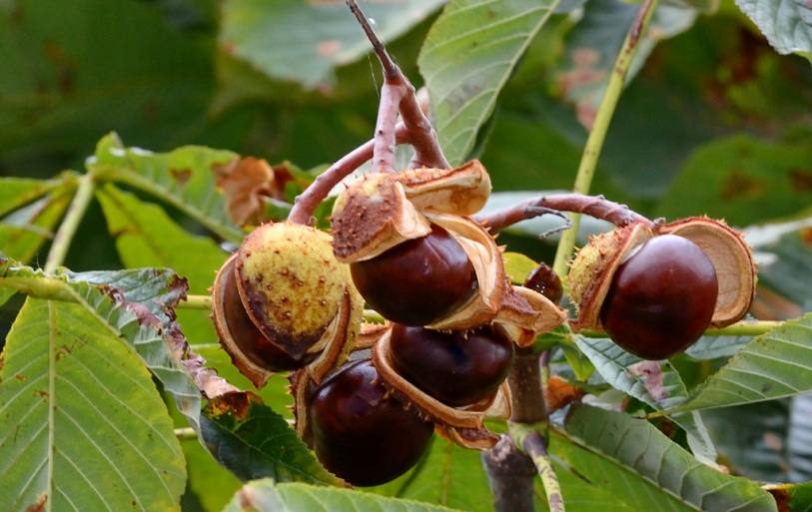
Растительный мир

Slide 9
Основные достопримечательности
Многовековая история и культура наложила свой отпечаток на Пиренейские земли, где находится огромное количество уникальных достопримечательностей.

Slide 10
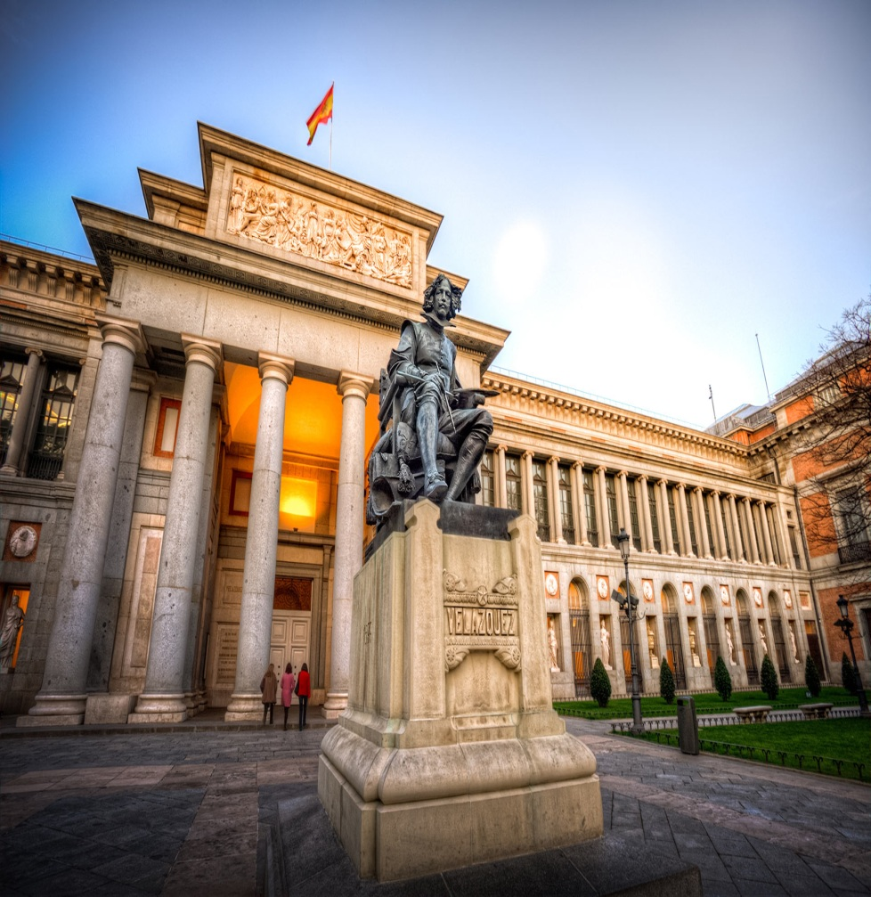
Национальный музей Прадо

Slide 11
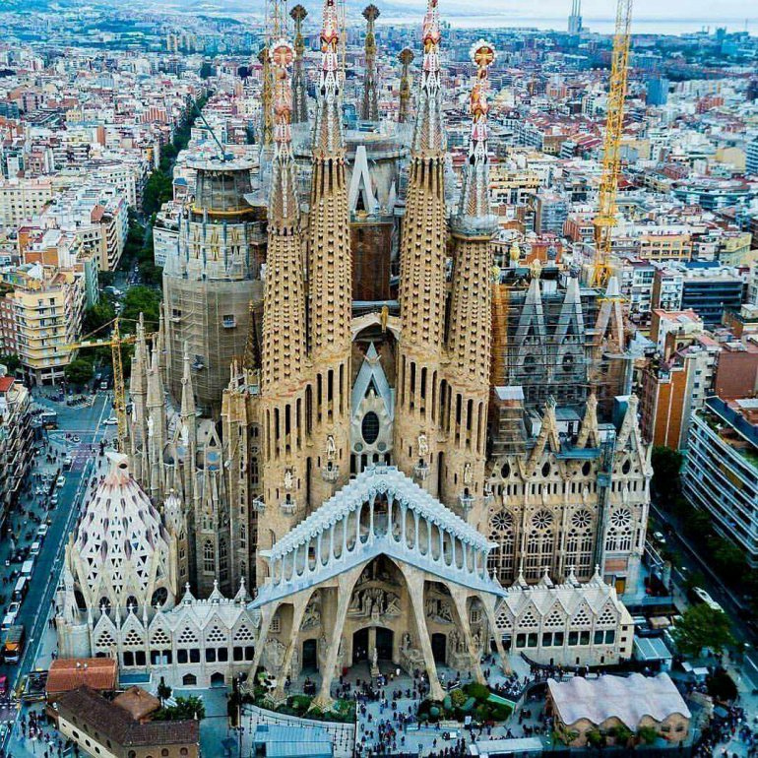
Храм Саграда Фамилия

Slide 12
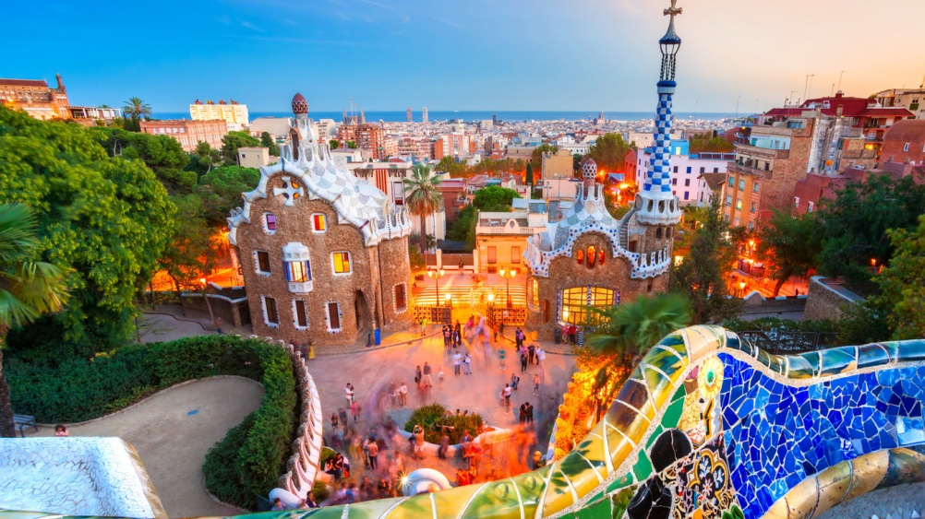
Парк Гуэля

Slide 13
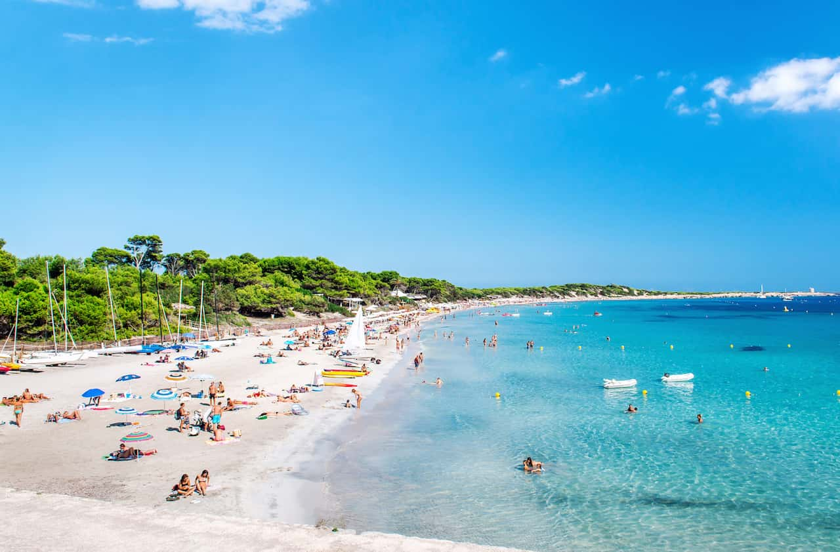
Пляжи Ибицы

Slide 14
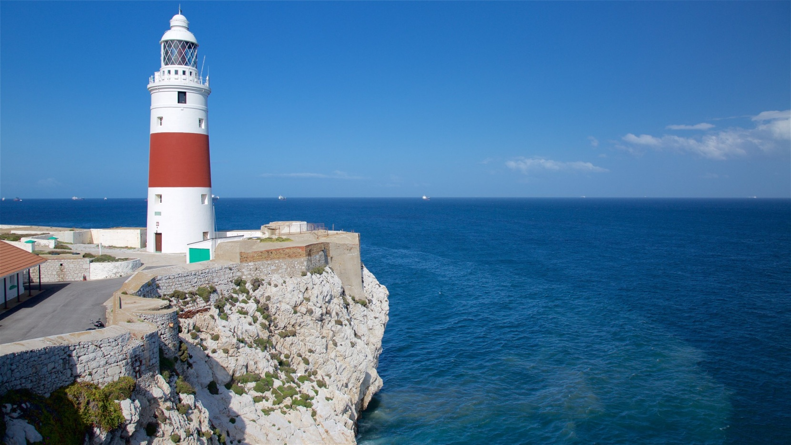
Гибралтарский маяк

Slide 15

Испания
официально Королевство Испания( Мадрид)
Крупные города: Барселона, Валенсия, Севилья, Сарагоса, Малага.
Государственный язык: Испанский.
Конституционная монархия. Глава государства - король. Глава правительства - премьер-министр.
Религия Большая часть испанцев исповедуют католицизм (75%), но не нужно забывать что Испания является светским государством, поэтому гарантирует свободу вероисповедания.

Slide 16
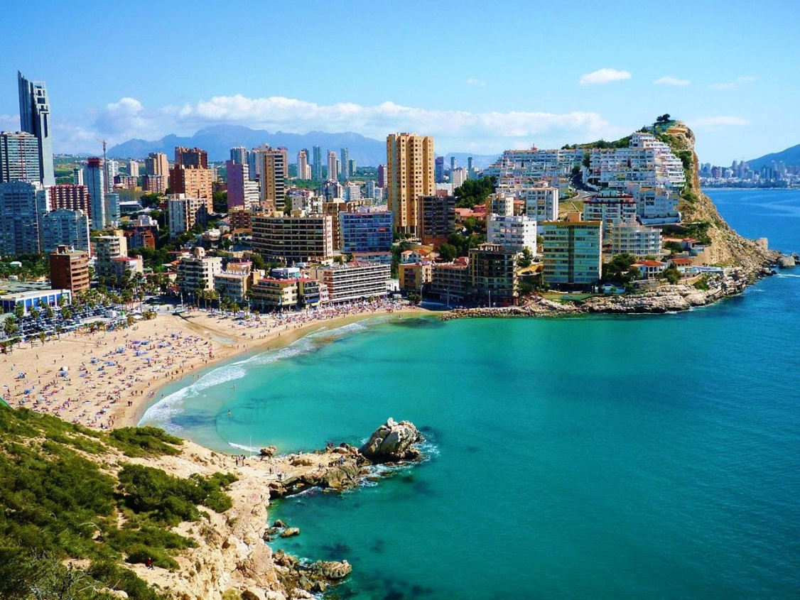

Slide 17

Португалия
Португалия имеет исключительное ландшафтное разнообразие от зелёных холмов на севере, покрытых лесами и виноградниками, до скалистых гор с впечатляющими пейзажами в центральной части и полупустынь на юге.
Язык - португальский, мирандский (регионально).
Города: Лиссабон, Порту, Гимарйнш, Эвора, Брага.

Slide 18
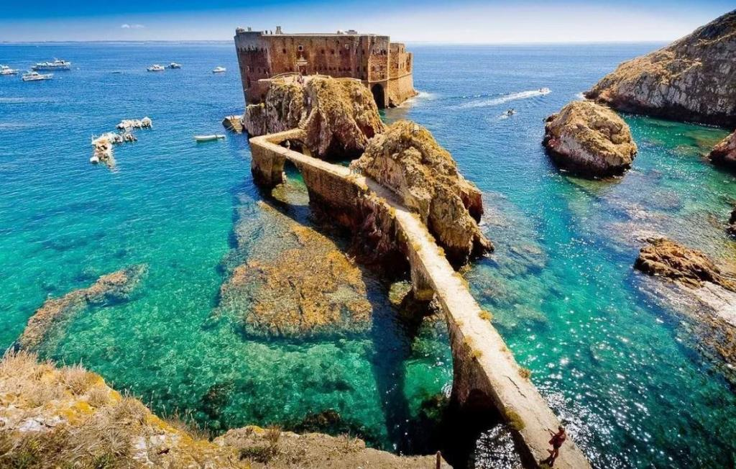
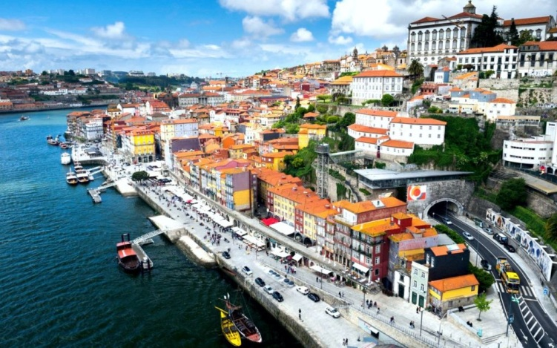

Slide 19
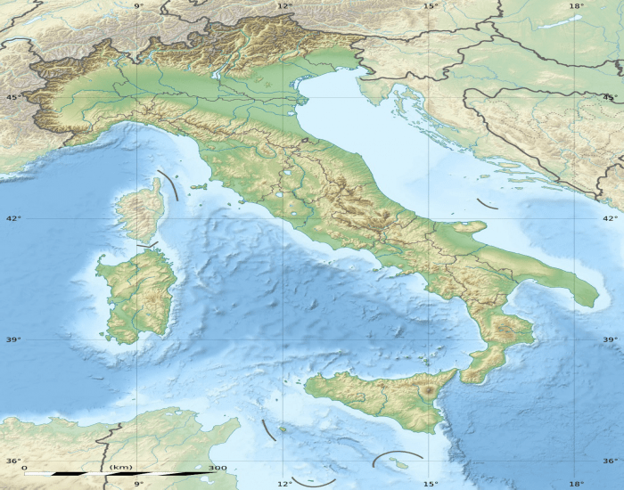
Страны на
Апеннинском полуострове
Италия
Ватикан
Сан-Марино

Slide 20
Рельеф
С севера на юг полуострова протянулись Апеннинские горы (гора Корно-Гранде).
В этой горной системе расположено несколько потухших и действующих вулканов, например, Амиата и Везувий.
К югу от Альп лежит Паданская равнина, по которой протекает река По. Высота высоких равнин у подножий Альп и Апеннин составляет 200—500 м, вдоль реки По лежат глинистые заболоченные низкие равнины высотой 50-100 м.

Slide 21
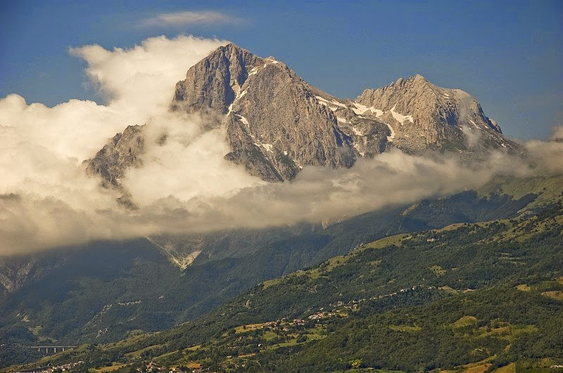
Апеннинские горы

Slide 22
Реки и Моря
на западе омывается Тирренским морем, на востоке — Адриатическим морем, на юге — Ионическим и Средиземным морями.
Адидже
По
Тибр
Адда
Тичино
Рено

Slide 23
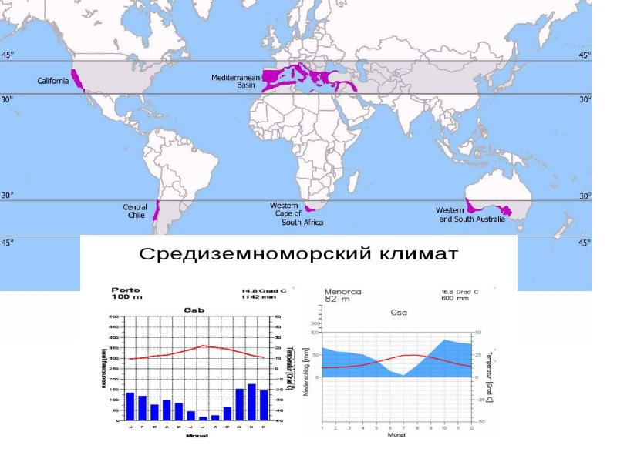
Климат

Slide 24
Особенностью Апеннинского полуострова является высокая сейсмичность, современное горообразование, древняя и современная вулканическая активность (Альбанские горы, Амиата, Вульсини, Вультуре, Везувий, Флегрейские поля).
Сильные землетрясения — явление нередкое для Апеннинского полуострова. Эти процессы обусловлены глобальным тектоническим процессом движения литосферных плит, когда Африканская плита сталкивается и поддвигается под Евразийскую плиту, на которой находится Европа.

Slide 25
Италия

Slide 26
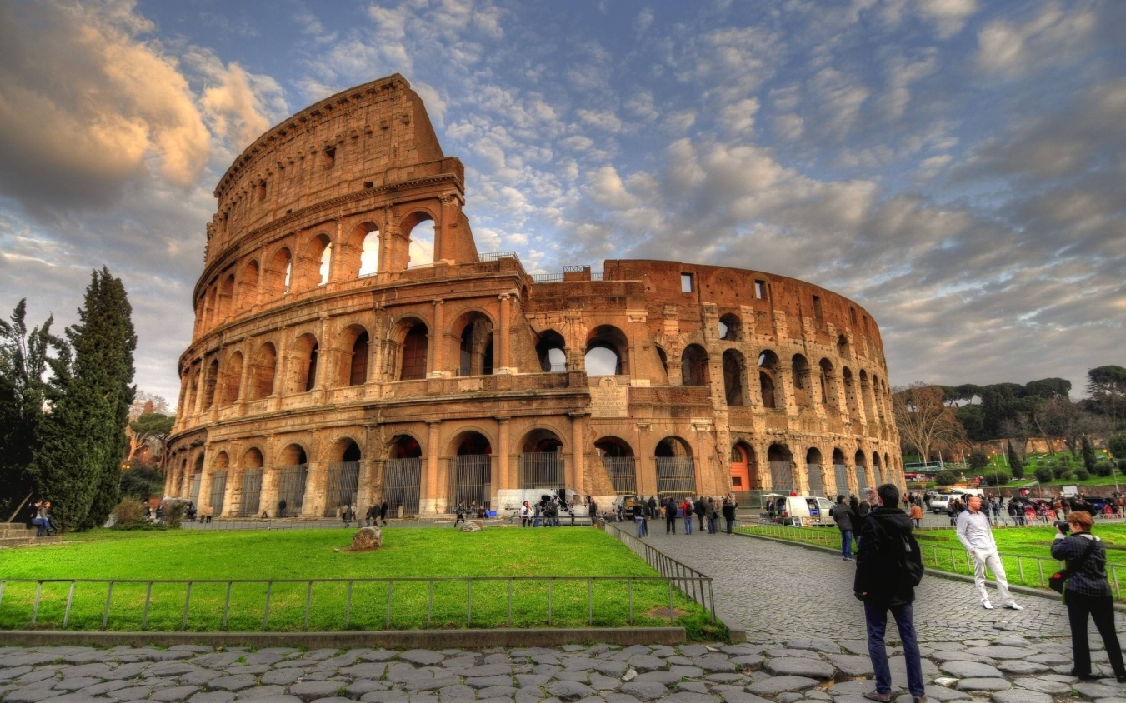
Колизей

Slide 27
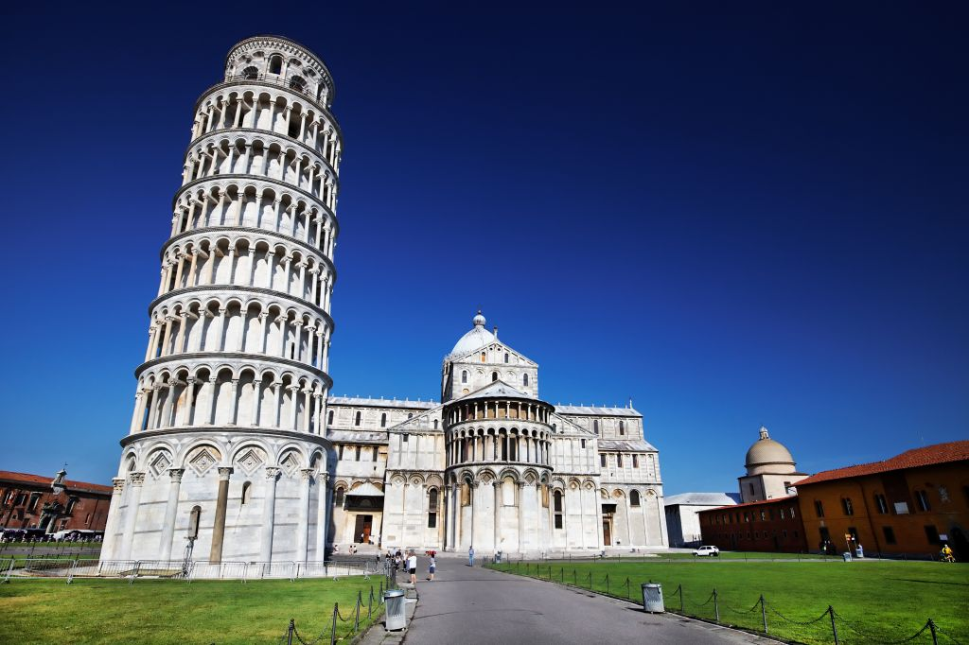
Пизанская башня

Slide 28
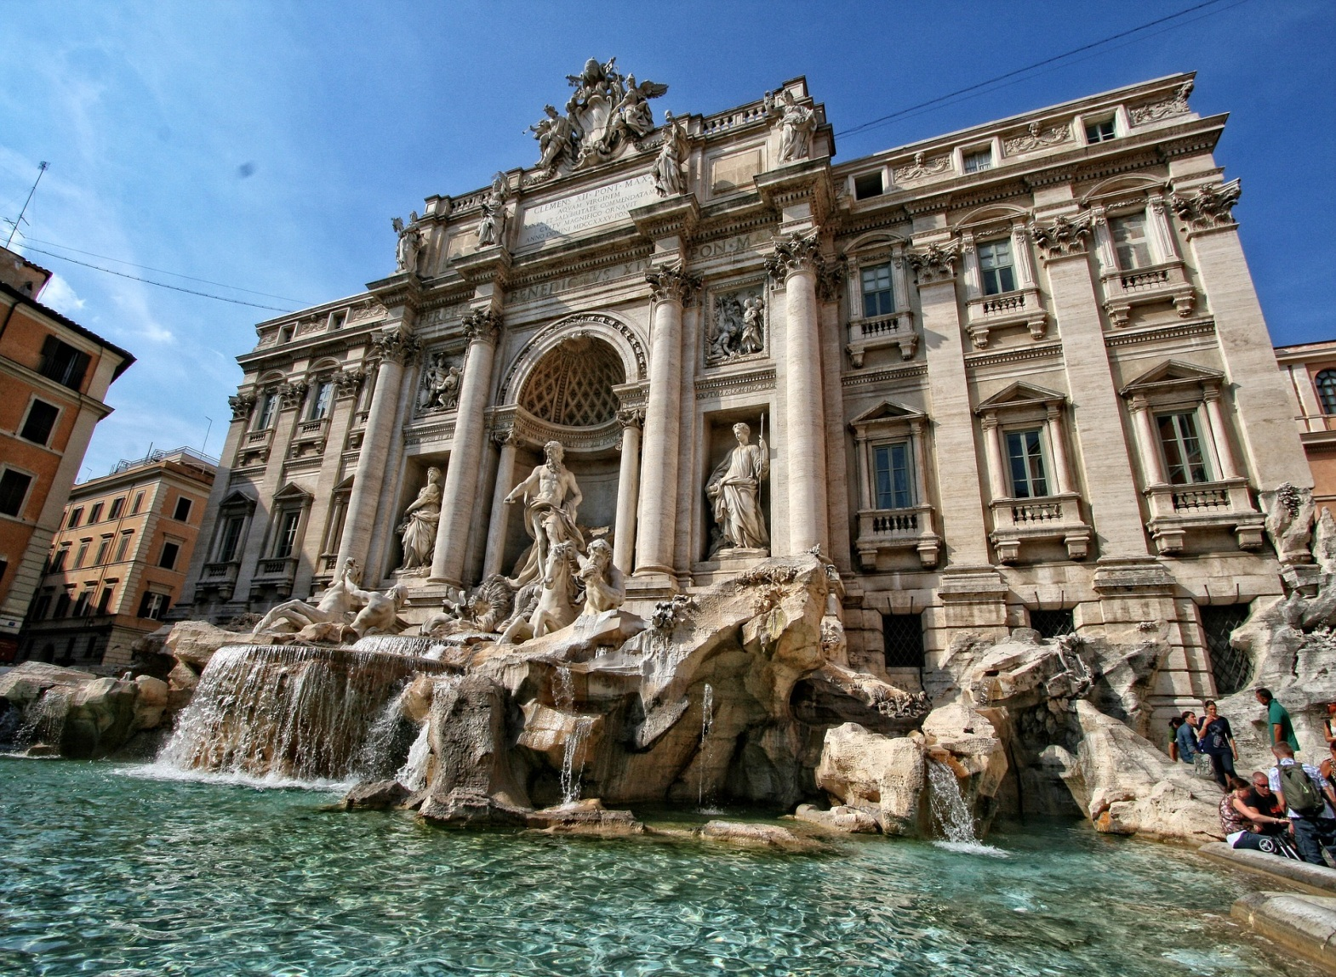
Фонтан Треви

Slide 29

Ватикан
Ватикан — карликовое государство-анклав. Статус Ватикана в международном праве — вспомогательная суверенная территория Святого Престола, резиденции высшего духовного руководства Римско-католической церкви.

Slide 30
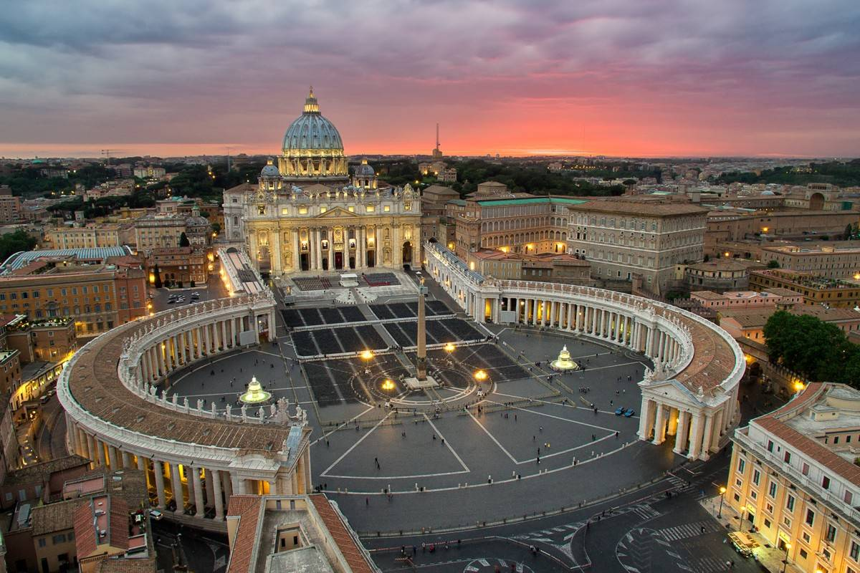

Slide 31
Домашнее задание

